Slide 1
МОРЦ
физическая культура
НВП
музыка
технологии
ИЗО

Slide 2
Развитие функциональной грамотности школьника через творчество и спорт.

Slide 3
Физическая культура
Березюк В.А.
Нурмаганбетов Ж.Б.
Ахметов Г.К.
Ершова О.В.
Турчак Н.Л.
Каримова М.Р.

Slide 4
НВП
Дорденко Ю.П.
Музыка
Бурлакова Н.Я.
Нуриманова А.В.
Технология
Татыбаев М.М.
Капелюшек Е.В.
ИЗО
Стриха Е.В.

Slide 5
Неделя развивающего цикла Фестиваль детского творчества «К ВЕРШИНАМ ОЛИМПА»

Slide 6
План мероприятий
на неделю МО развивающего цикла с 20 по 25 октября 2014 года.

Slide 7
№ | Мероприятие | Классы | Дата, время | Ответственные
1. | Открытие фестиваля детского творчества « К вершинам Олимпа» | 1-10 классы | 20.10.14г. | Турчак Н.Л. Бурлакова Н.Я. Нуриманова А.В.
2. | Мой первый школьный спорт | 1 классы | 22.10.14г. 12:30 | Ершова О.В. Турчак Н.Л.
3. | Веселые эстафеты | 2 классы | 21.10.14г. 14.00 | Ершова О.В. Турчак Н.Л.
4. | Конкурс рисунков «Мой любимый мир спорта» | 3 классы | в теч. недели | Ершова О.В. Турчак Н.Л.
5. | Конкурс сочинений «Физкультура и спорт мои лучшие друзья» | 4 классы | в теч. недели | Ершова О.В. Турчак Н.Л.
6. | Конкурс «Меткий стрелок» | 5-9 классы | 23.10.14 | Дорденко Ю.П.
7. | Веселые старты | 5 классы | 24.10.14г. 13:00 | Нурмагамбетов Ж.Б.
8. | Настольный теннис | 9 классы | 23.10.14. 9:40-11:00 | Березюк В.А.
9. | Соревнования по волейболу | 8-10 классы | 21.10.14г. 13.00 | Ахметов Г.К.
10. | Мини-фестиваль «Золотой голос» | 1-9 классы | 23.10.14г. 12.00 | Нуриманова А.В. Бурлакова Н.Я.
11. | Музыкальный конкурс «Маленький виртуоз» | 1-10 классы | в теч. недели | Бурлакова Н.Я. Нуриманова А.В.
12. | Соревнования по автомоделям | 5-6 классы | 24.10.14г. 10.00-12.00 | Татыбаев М.М.
13. | Конкурс прикладного искусства «Современные золушки» | 5-9 классы | в теч. недели | Капелюшек Е.В.
14. | Конкурс по спортивно-бальным танца «Музыкальный калейдоскоп» | 1-9 классы | 24.10.14г. 12.00 – 14.00 | Никитина В.А.
15. | Конкурс художественного творчества | 5-9 классы | в теч. недели | Стриха Е.В.
16. | Закрытие фестиваля детского творчества « К вершинам Олимпа» | 1-10 классы | 25.10.14г. 12.00

Slide 8
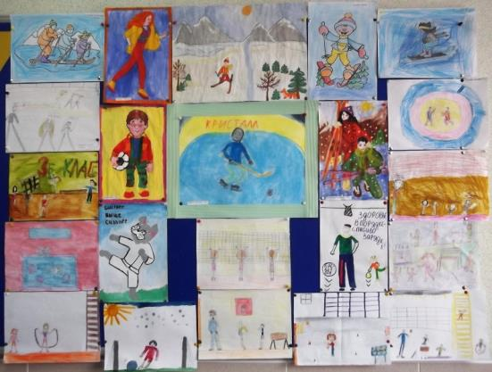
КОНКУРС РИСУНКОВ И КОНКУРС СОЧИНЕНИЙ
1 день
Турчак Н.Л. Ершова О.В.

Slide 9
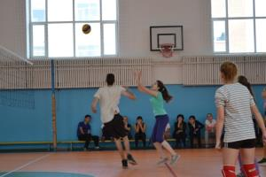
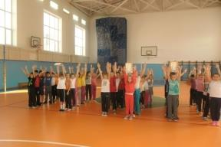
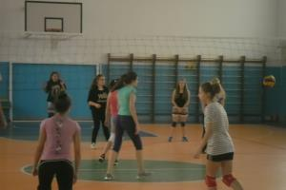
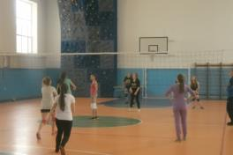
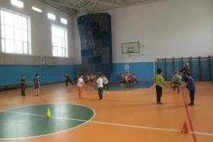
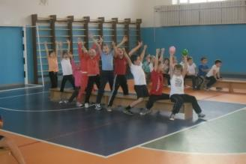
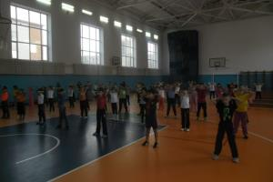
2 день
Волейбол.
и
Веселые эстафеты.
(2 класс)
Ахметов Г.К. Ершова О.В.

Slide 10
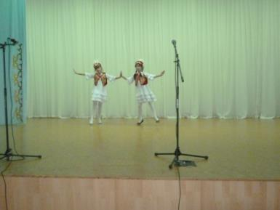
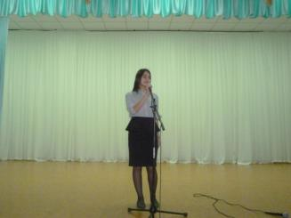
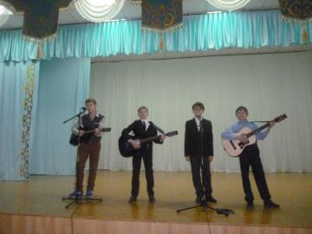
Музыкальный конкурс «Маленький виртуоз»
2 день
Бурлакова Н.Я. Нуриманова А.В.

Slide 11
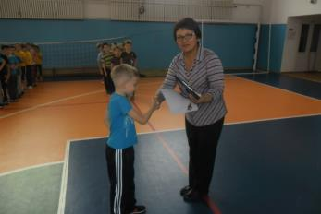
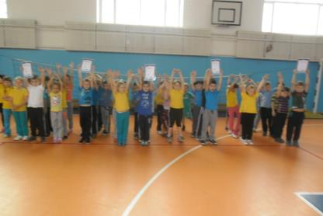
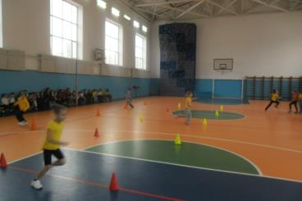
Мой первый старт. (1 класс)
3 день
Турчак Н.Л.

Slide 12
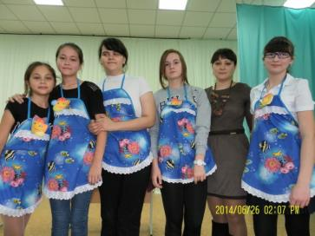
Конкурс прикладного искусства «Современные золушки»
3 день
Капелюшек Е.

Slide 13
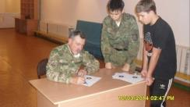
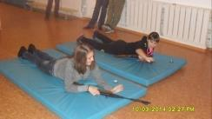
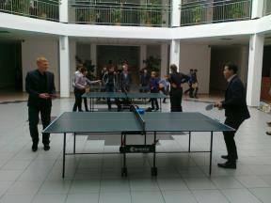
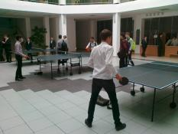
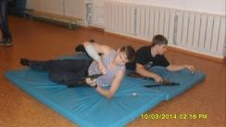
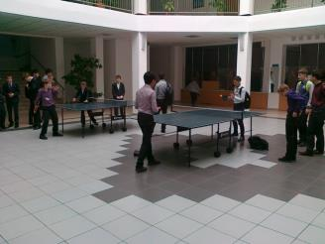
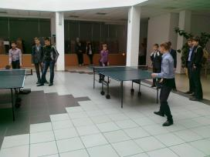
Конкурс «Меткий стрелок» и Настольный теннис
4день
Дорденко Ю.П. Березюк В.А.

Slide 14
Мини-фестиваль «Золотой голос»
4 день
Нуриманова А.В.

Slide 15
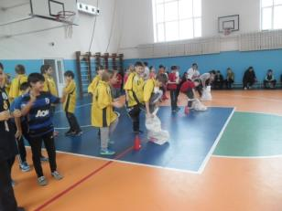
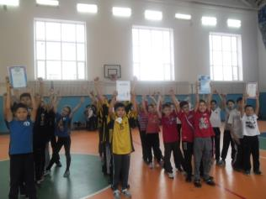
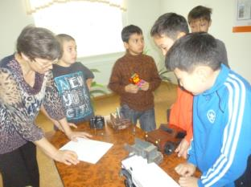
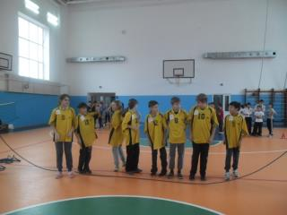
Соревнования по автомоделям и Веселые старты
5 день
Татыбаев М.М. Стриха Е.В. Нурмагамбетов Ж.Б.

Slide 16
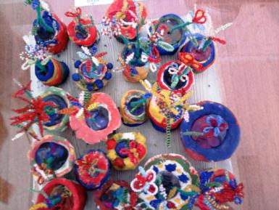
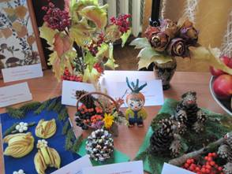
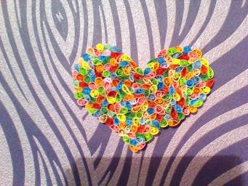
Конкурс художественного творчества
5 день
Стриха Е.В.

Slide 17
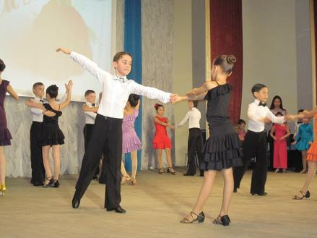
Закрытие фестиваля детского творчества « К вершинам Олимпа»
6 день
Капелюшек Е.

Slide 18
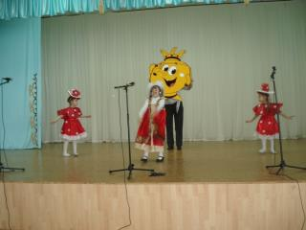
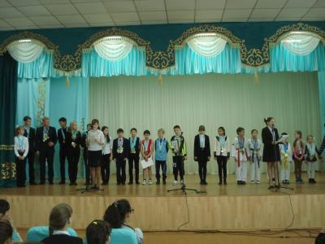
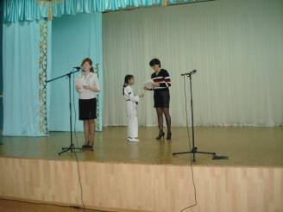
Закрытие фестиваля детского творчества «К вершинам Олимпа»

Slide 19
СПАСИБО ЗА ВНИМАНИЕ

